Slide 1

K
X-breik
I KOOLIASTE
Monika Piil
Karin Kask

Slide 2
Eesti keel

Slide 3
Tõuse püsti

Slide 4
Vastuste vahepeal sammu paigal

Slide 5


Vasta nii!

Slide 6
Kuidas on õige?

Slide 7
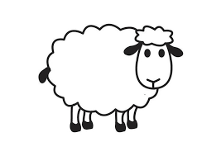

lammas
lamas

Slide 8
lammas

Slide 9
Ära unusta sammumist

Slide 10
Ole kiire!

Slide 11

kollane
kolane

Slide 12
kollane

Slide 13
hulasid
hullasid

Slide 14
hullasid

Slide 15

Nüüd vasta nii!

Slide 16
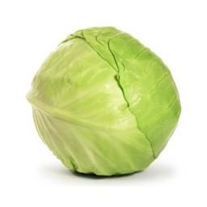
kabsas
kapsas

Slide 17
kapsas

Slide 18
ampsavad
ambsavad

Slide 19
ampsavad

Slide 20
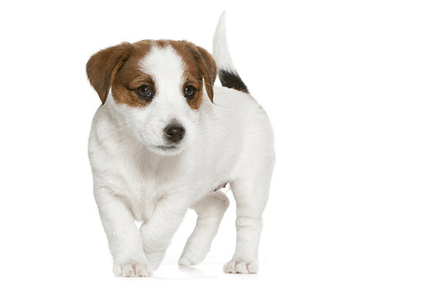
kutsikas
kudsikas

Slide 21
kutsikas

Slide 22
Ära unusta sammumist

Slide 23

Nüüd vasta nii!

Slide 24
baharet
paharet

Slide 25
paharet

Slide 26
kallab
gallab

Slide 27
kallab

Slide 28

Aitäh ja kummardus!

